Slide 1
SOAPované distribuované systémy
Róbert Novotný
(UINF/KOPR)

Slide 2
Stroj vs stroj
Systém Romeo
Systém Julia
protokol

Slide 3
Remote Procedure Call
Systém Romeo
Systém Julia
send€€(10)
OK

Slide 4
Remote Procedure Call
Systém Romeo
Systém Julia
send€€(10)
OK
voláme procedúry, akoby boli v jednom programe

Slide 5
21. storočie v RPC
REST
gRPC (Google)
Apache Avro
WebSockets
RSocket (Netflix)
SOAP

Slide 6
Folklór
SOAP == webservisy

Slide 7
SOAP
správa je vždy XML
synchrónny protokol
obvykle cez HTTP
sloveso je HTTP POST
odíde požiadavka a vždy sa čaká na odpoveď
jediná adresa pre klientov

Slide 8
SOAP Interop
SOAP spolupracuje medzi jazykmi
Java švitorí s .NET: špecifikácia WS-IT
každý bežný jazyk má podprou
klient a server môžu byť v iných jazykoch!

Slide 9
POST http://www.webservicex.net/stockquote.asmx
SOAPAction: "http://www.webserviceX.NET/GetQuote"
Host: www.webservicex.net
Content-Type: text/xml;charset=UTF-8
<soap:Envelope xmlns:soap="http://schemas.xmlsoap.org/soap/envelope/"> <soap:Body>
<GetQuote xmlns="http://www.webserviceX.NET/"> <symbol>AAPL</symbol> </GetQuote>
</soap:Body> </soap:Envelope>
Request
Notes:
http://www.dneonline.com/calculator.asmx?wsdl

Slide 10
HTTP/1.1 200 OK Content-Type: text/xml; charset="utf-8" Content-Length: nnnn
<soap:Envelope xmlns:soap="http://schemas.xmlsoap.org/soap/envelope/" <soap:Body>
<GetQuoteResult xmlns="http://www.webserviceX.NET/"> <Price>34.5</Price> </GetQuoteResult>
</soap:Body> </soap:Envelope>
Response
Notes:
http://www.dneonline.com/calculator.asmx?wsdl

Slide 11
Prečo nie REST?
RESTu v enterprise systémoch niet
SOAP má stále
vymakaný tooling
vyladené možnosti, ktoré sa RESTu len plazia
kryptovanie správ, čo REST nemá

Slide 12
Prečo nie REST?
REST = konvencie + JSON + OpenAPI
SOAP = priemysel + XML + WSDL

Slide 13
Ako postaviť endpoint?
vezmem HTTP server
prijmem XML v požiadavke + naparsujem
spočítam výsledok
zlepím XML, pošlem do odpovede
PROFIT!

Slide 14
Instantný SOAP service v Jave
použijem štandard JAX-WS
dostupné ako knižnica Eclipse Metro
jedna trieda
jeden spúšťač!

Slide 15
Vytvorme "Hello World" endpoint v JAX-WS
Použime SoapUI ako klienta.

Slide 16
JAX-WS: operácie
@WebMethod / @WebParam
anotácia pre metódy/operácie

Slide 17
JAX-WS: operácie
@WebService
anotácia pre triedu s metódami

Slide 18
JAX-WS: dáta
JAXB anotácie
anotácie pre prispôsobenie parametrov a návratových hodnôt

Slide 19
@WebService
public class ChocolateService {
private List<Chocolate> chocolates
= new CopyOnWriteArrayList<Chocolate>();
public ChocolateService() {
chocolates.add(new Chocolate("Fasa 70%", 70));
}
public List<Chocolate> list() {
return chocolates;
}
public void add(Chocolate chocolate) {
chocolates.add(chocolate);
}
}
všetky public metódy sa zverejnia

Slide 20
Endpoint.publish("http://localhost:10000/ws/chocolates",
new ChocolateService()
);
zverejní SOAP službu cez HTTP
navštívme URL browserom

Slide 21
DEMO
[JAX-WS]

Slide 22
Ako sa pripojiť?
priamo posielať správy cez HTTP
odkiaľ poznáme tvar správ?
odkiaľ zoznam poskytovaných metód?
....
potrebujeme dokumentáciu!
Notes:
Ukážkové WSDL: http://www.webservicex.net/stockquote.asmx?WSDL

Slide 23
WSDL
metadátový popis webovej služby
operácie?
dátové typy?
spôsob prekladu do XML a späť?
XML formát pre čítanie strojom
z neho možno generovať klientov!
Notes:
Ukážkové WSDL: http://www.webservicex.net/stockquote.asmx?WSDL

Slide 24
JAX-WS autogeneruje WSDL
JAX-WS server sprístupní WSDL na:
automaticky generované
určené pre stroje, nie pre ľudí!
ale neskôr budeme vytvárať ručne
http://localhost:10000/ws/chocolates?wsdl
Notes:
Ukážkové WSDL: http://www.webservicex.net/stockquote.asmx?WSDL

Slide 25
Vytvorte klienta pre službu v JAX-WS pomocou SoapUI
Notes:
inšpirácia:
http://ics.upjs.sk/~novotnyr/wiki/Java.JDK6AndWebServices

Slide 26
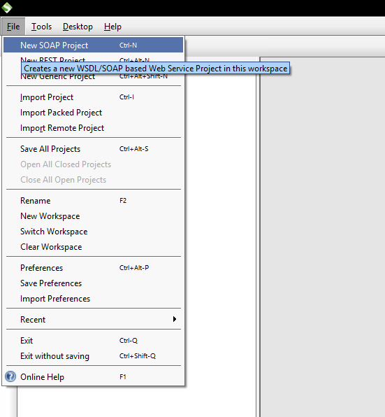

Slide 27
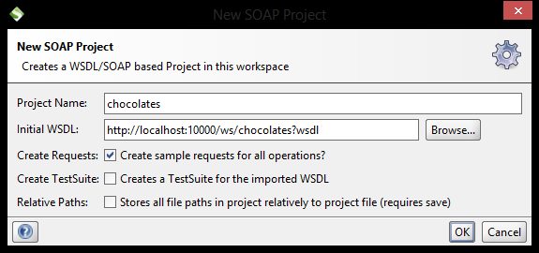

Slide 28
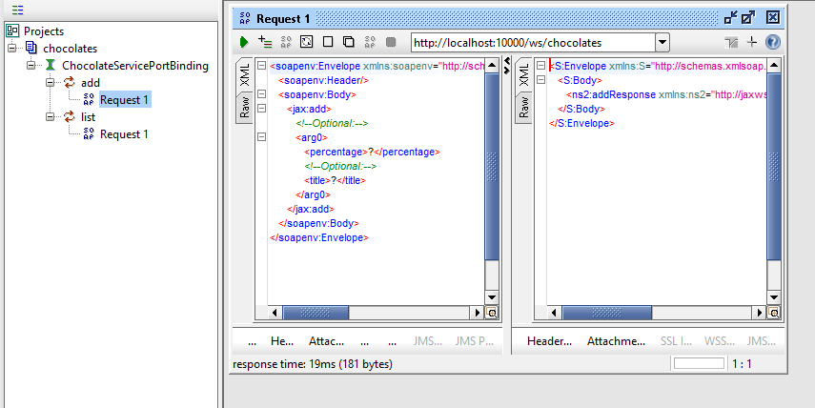
spustenie dopytu
operácie a ukážkové dopyty
dopyt + odpoveď zo servera

Slide 29
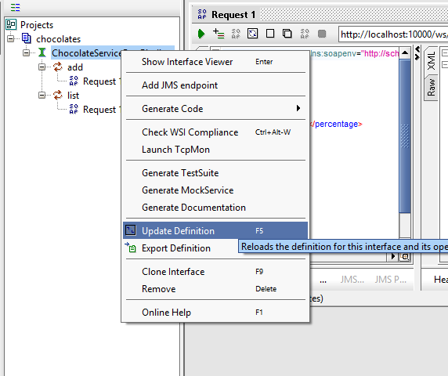
po zmene API treba aktualizovať klienta

Slide 30
Vygenerujte JAX-WS klienta
Notes:
inšpirácia:
http://ics.upjs.sk/~novotnyr/wiki/Java.JDK6AndWebServices

Slide 31
Java 11 a novšia?
použite knižnicu JAX-WS Metro 3 alebo novšiu
použite Maven plugin

Slide 32
Java 9 a 10?
použite Maven plugin
https://bit.ly/2RJkgHD

Slide 33
Java 6, 7 a 8?
použite SoapUI a wsimport z JDK
https://bit.ly/35Z9Hs6

Slide 34
Ako vytvoriť klienta v main()
stvoríme továreň na webservisy
továreň vyprodukuje port
webservis s operáciami
na porte voláme metódy zodpovedajúce operáciám

Slide 35
ChocolateServiceService service = new ChocolateServiceService();
IChocolateService port = getChocolateServicePort();
List<Chocolate> chocolates = port.list();
port je nerozoznateľný od servisnej implementácie na serveri

Slide 36
Java server
JAX-WS
automaticky vygenerovaný popisovač WSDL
Java klient
vygenerovaný z WSDL
cez SoapUI / wsimport
WSDL

Slide 37
JAX-WS 2.0
automaticky vygenerovaný popisovač WSDL
vygenerovaný z WSDL cez
SoapUI
Maven
wsimport
WSDL
SOAP Server
SOAP Client

Slide 38
Sumár
vieme vytvoriť JAX-WS server i klienta
Java<->Java
čo však s interoperabilitou
medzi jazykmi a platformami?
čo však so stabilitou API?
garantované riešenie: ručné WSDL

Slide 39
Od WSDL ku kódu

Slide 40
Metadáta webovej služby: WSDL
operácie metódy
dátové typy vstupy a výstupy operácií
štýly prevod dát na správy
bindings sieťové protokoly

Slide 41
Metadáta webovej služby: WSDL
XML formát pre čítanie strojom
strojová a typovo exaktná dokumentácia k službe
prameň pre generovanie klientov!
Web Services Description Language

Slide 42
Dizajn služby: contract-last
top-down
kód servera
auto- generovaný
WSDL
auto- generovaný
kód klienta

Slide 43
Dizajn služby: top-down
WSDL
auto- generovaný
auto- generovaný
kód klienta
kód servera

Slide 44
Contract-last! Bottom-up
uvažujeme v objektoch konkrétneho programovacieho jazyka
expresný bootstrap!
ale: ohrozený interop!
ale: nestabilné API => nestabilné WSDL => stále opravovaní klienti

Slide 45
Contract-first! Top Down!
pri tabuli dohodneme
operácie
štruktúru dát:
XML pre vstupné správy
XML pre výstupné správy
WSDL je platformovo nezávislé

Slide 46
XML schéma: jazyk pre formát správ
aké sú povolené XML správy?
aké elementy/atribúty majú?
v akej hierarchii?
aké dátové typy?
XSD: definícia tvaru správ

Slide 47
XML schéma: jazyk pre formát správ
pomocou schémy vieme validovať správy!
pomocou schémy vieme mapovať schému na triedu!
automatický prevod XML na objekty a späť
XSD: definícia tvaru správ

Slide 48
časť XSD schémy
<xs:complexType name="chocolate">
<xs:sequence>
<xs:element name="id"
type="xs:long"
minOccurs="0" />
<xs:element name="title" type="xs:string" />
</xs:sequence>
</xs:complexType>
public class Chocolate {
private long id;
private String title;
}

Slide 49
Vytvorte WSDL pre službu a vygenerujte implementácie.

Slide 50
operácie/ porty/ bindingy
name spaces
XSD
WSDL

Slide 51
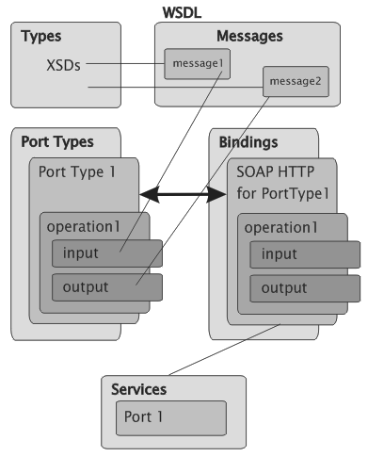
štruktúra WSDL

Slide 52
Ručná tvorba WSDL
https://bit.ly/3sGihWU

Slide 53
GUI pre tvorbu WSDL
Eclipse IDE
Eclipse Java Web Developer Tools
JAX-WS Tools

Slide 54
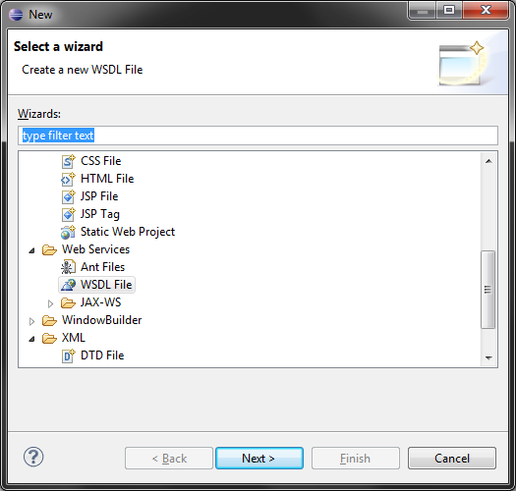
Klikacie editory pre
WSDL
XML Schéma XSDL
File
| New
| Web-Services
| WSDL File

Slide 55
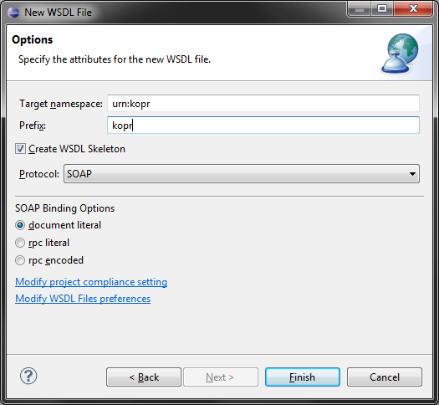
menné priestory pre službu
chceme SOAP protokol
vždy doc/literal

Slide 56
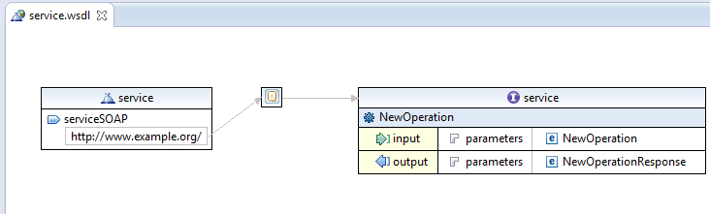
service: sada portov
binding: definícia nasadenia
definícia portu
port ~ Java interface
operácia: metóda
parametre + návratové hodnoty

Slide 57
Tvorba WSDL: screencast
http://ics.upjs.sk/~novotnyr/home/skola/konkurentne-programovanie/2013/wsdl.htm

Slide 58
WSDL -> Server
z WSDL vygenerujeme kostru pre JAX-WS server
proces generovania rovnaký ako pri klientovi
Maven Plugin
doimplementujeme interfejs s telami metód

Slide 59
odkaz na interfejs s metadátami
@WebService(endpointInterface = "org.example.ChocolateServicePortType")
public class DefaulChocolateService
implements ChocolateServicePortType
{
…
}
implementujeme metódy

Slide 60
JAX-WS Server: Tutoriál
https://bit.ly/3sGR2vd

Slide 61
WSDL -> klient
z WSDL vygenerujeme JAX-WS 2.0 klienta
videli sme už minule
Maven Plugin pre Metro

